Slide 1
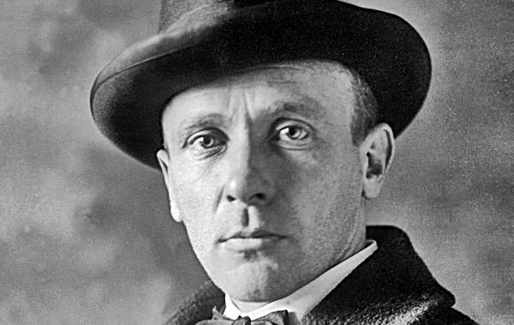
Михаил Афанасьевич Булгаков
повесть «Собачье сердце»

Slide 2
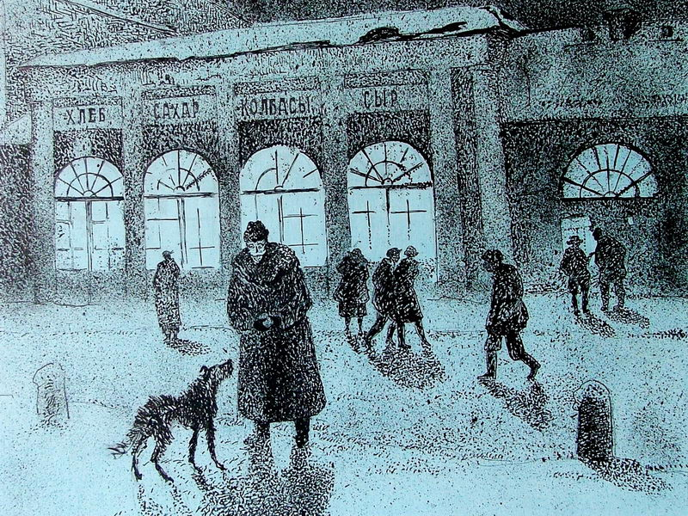
Незнакомый господин

Slide 3
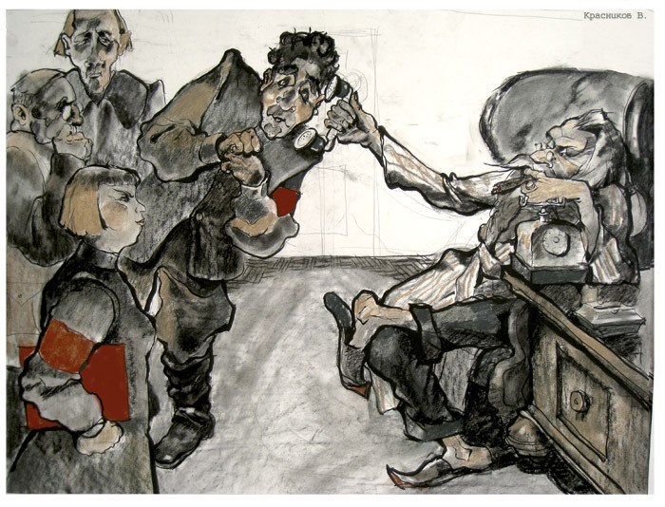
Швондер разговаривает по телефону с высокопоставленным чиновником

Slide 4
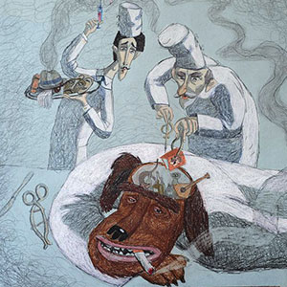
Сцена операции

Slide 5
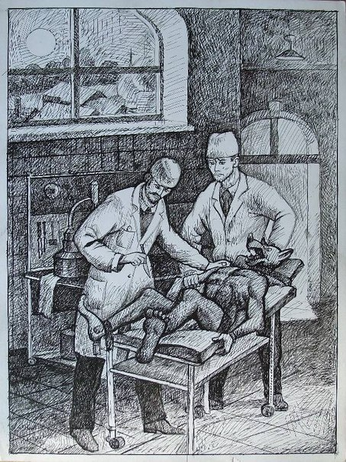
Неожиданный результат эксперимента

Slide 6
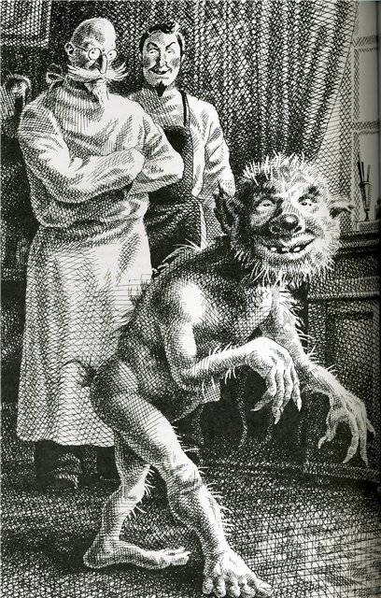
Чудовищный результат эксперимента

Slide 7
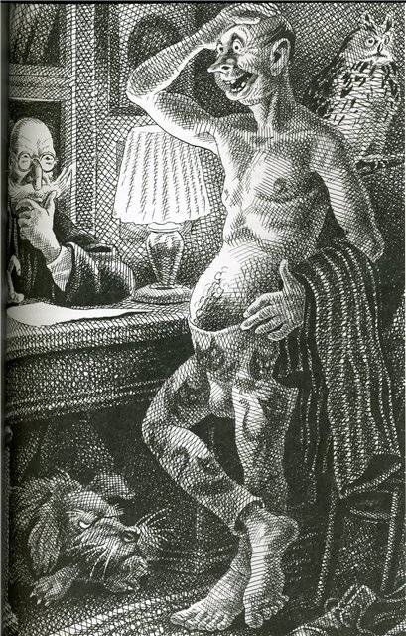
Полиграф Полиграфович Шариков

Slide 8
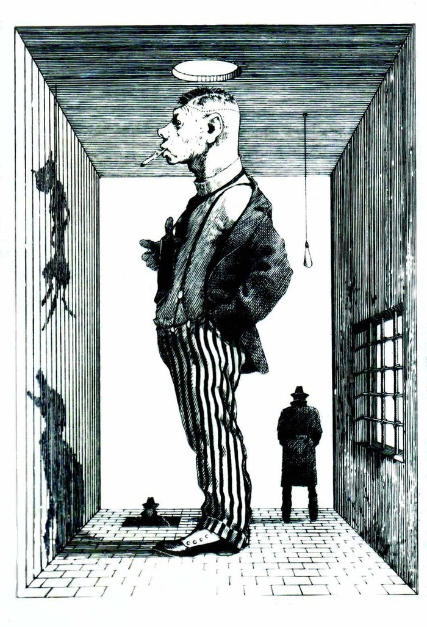
Шариков - начальник по очистке города от котов.

Slide 9
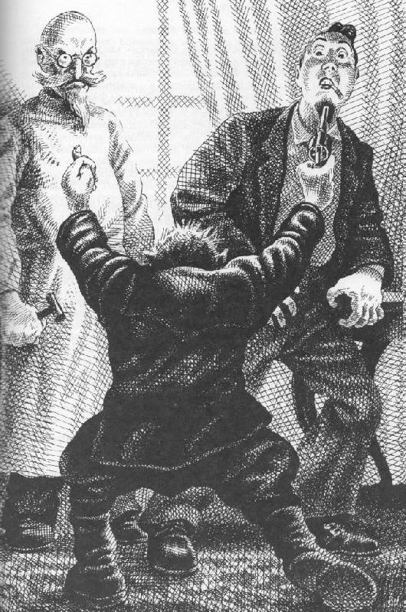
Шариков стал опасен

Slide 10
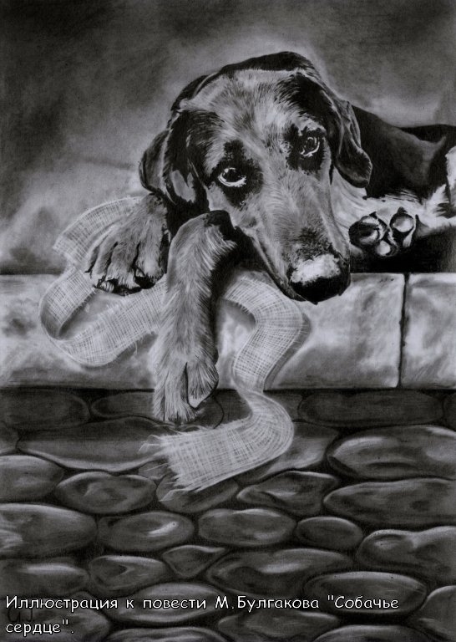
Шариков снова превратился в милого пса.

